Slide 1
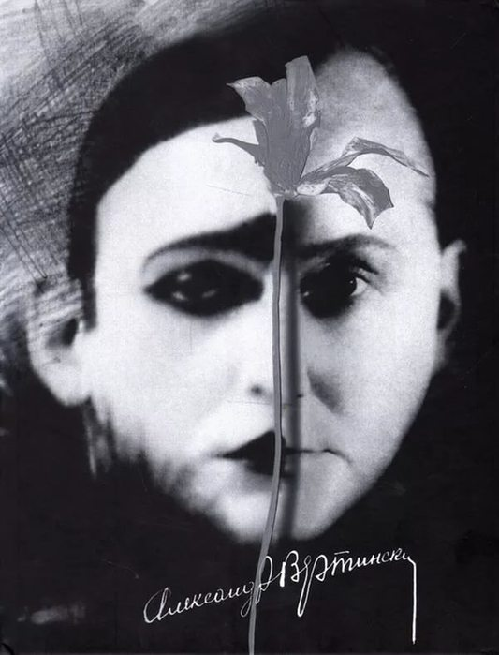
Дорогой длинною…

Slide 2
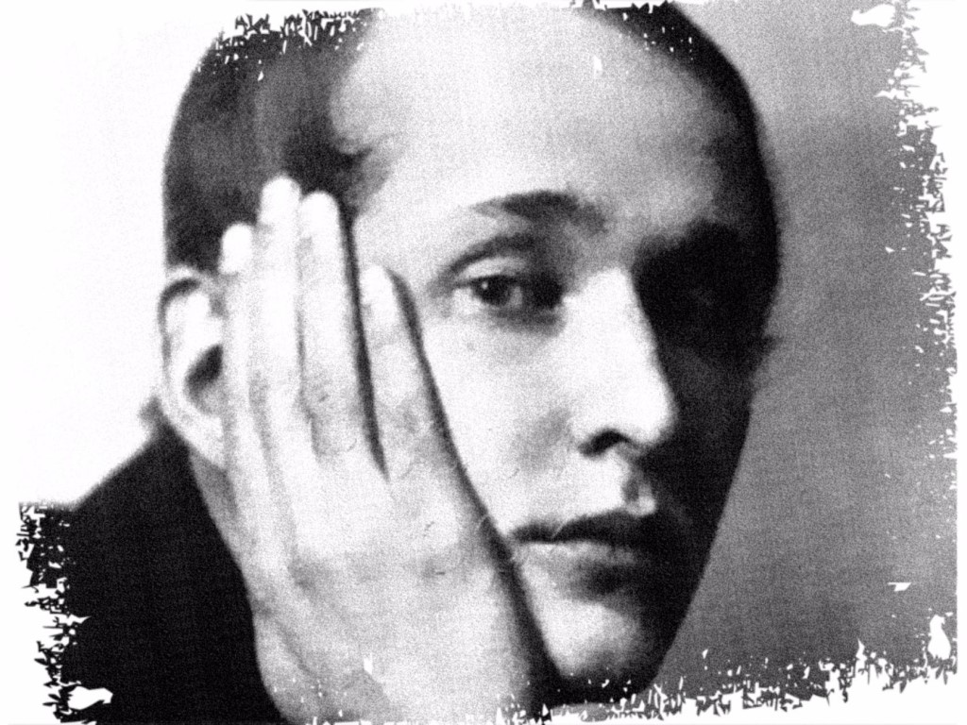

Slide 3
Я знаю, даже кораблям Необходима пристань. Но не таким, как мы! Не нам, Бродягам и артистам! Александр Вертинский

Slide 4
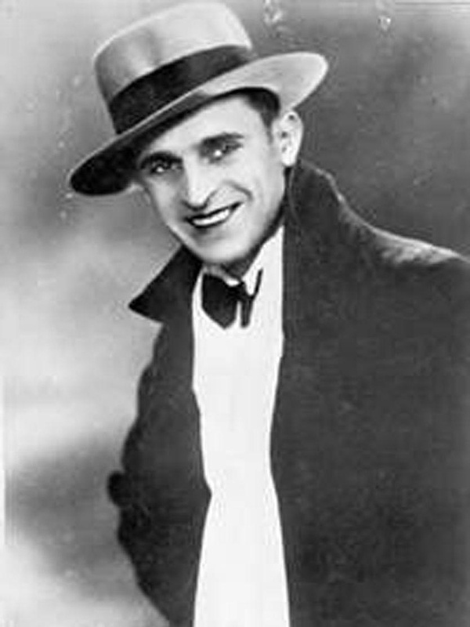

Slide 5
Всякий раз, выходя на сцену, я волнуюсь и говорю себе: - А если сегодня все отпущенные мне аплодисменты – кончились? Вдруг я уже получил все заслуженное… и больше не получу ни одного хлопка? Может быть, поэтому – я так волнуюсь перед каждым выступлением…

Slide 6
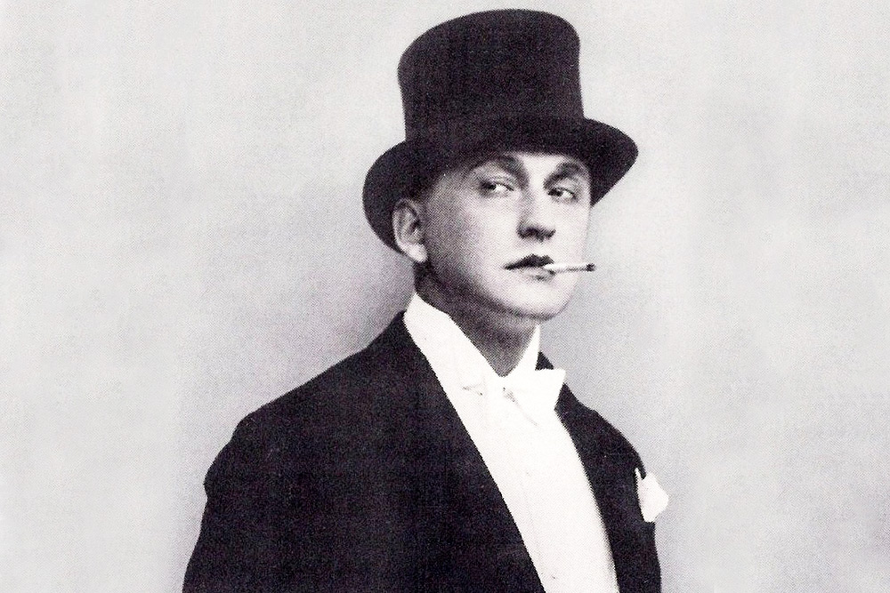

Slide 7
Александр Николаевич Вертинский родился в 1889 году в Киеве в семье частного поверенного. После смерти родителей мальчик воспитывался в семье его тетушки. В 1898–1902 годах Саша учился в Киевской 1-й гимназии (позже – Императорская 1-я Александровская гимназия), Киевской 4-й гимназии. Шестнадцатилетним юношей Вертинский начинает сценическую деятельность в киевских любительских и профессиональных театрах. В 1912 году в газетах и журналах появляются его первые литературные произведения. В этом же году он переезжает в Москву и впервые снимается в кинематографе.

Slide 8
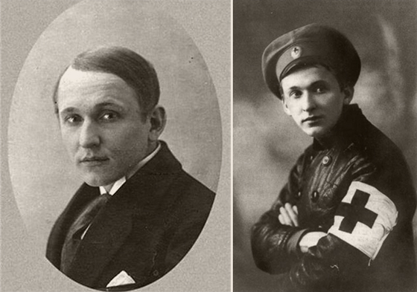

Slide 9
Вначале Первой мировой войны Вертинский добровольно уходит на фронт и два года служит медбратом в санитарном поезде №68. Александр Николаевич вспоминал: «Поезд ходил от фронта до Москвы и обратно. Мы набирали раненых и сдавали их в Москве, а потом ехали порожняком за новыми. Работали самоотверженно. Не спали ночей. Обходили вагоны, прислушивались к каждому желанию, к каждому стону раненого. Да, мы отдавали раненым все – и силы свои, и сердца. Расставаясь с нами, они со слезами на глазах благодарили нас за уход, за ласку, за внимание к их несчастной судьбе. За то, что спасли им жизнь. И в самом деле – случалось, что делали невозможное. Работы было много. Мы часто не имели даже времени поесть. Людей тогда не щадили на войне…»

Slide 10
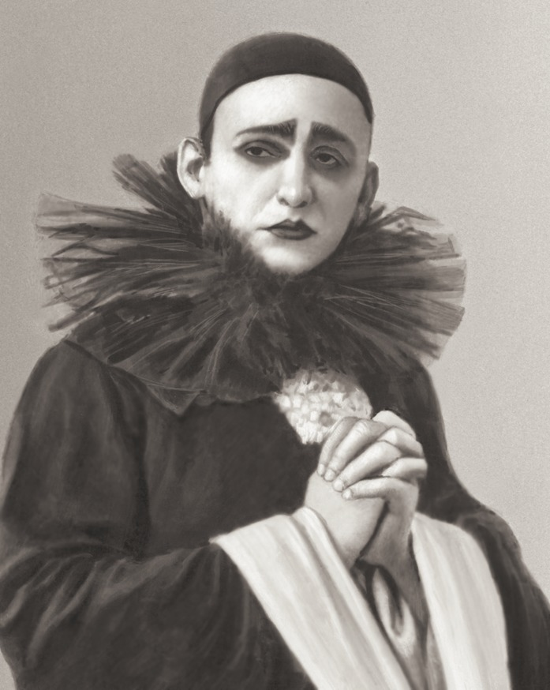
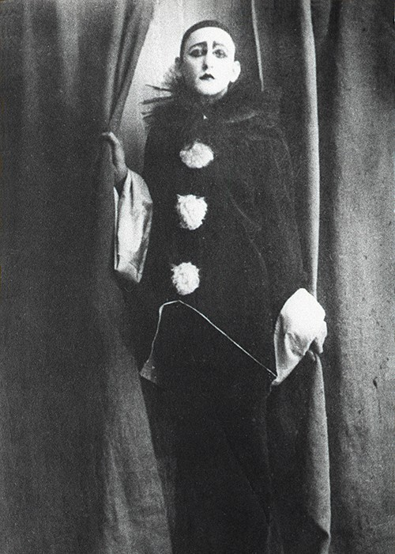

Slide 11
Вернувшись в Москву, Александр Вертинский появляется на эстраде театра Арцыбушевой в костюме Пьеро, с трагической маской на лице и поет «ариетки» – «печальные песенки». Его голос обладал особыми нюансами выразительности, оттенками лирической грусти и неожиданно горького сарказма. Создатель совершенно уникального жанра, никогда до него ранее не бывавшего на русской сцене, Вертинский сочетал в себе талант артиста, певца, поэта и композитора. Отточенная экспрессия рук, особая скупость жеста, четкое произнесение слов, грассирующее «р» и само драматическое построение каждой песни-новеллы создавали на сцене магнетическую привлекательность Пьеро.

Slide 12
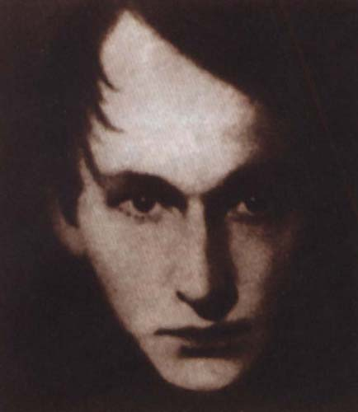

Slide 13
В 1917 году расстрел большевиками александровских юнкеров, защищавших Москву, произвел огромное впечатление на Вертинского. Он пишет песню «То, что я должен сказать». Артист исполнил ее, повязав траурную креповую ленту на рукаве. Был эффект разорвавшейся бомбы! Люди плакали, кричали. «Я не знаю, зачем и кому это нужно, Кто послал их на смерть недрожавшей рукой, Только так беспощадно, так зло и не нужно Опустили их в Вечный Покой…» После ультиматума чекистов не исполнять это произведение Вертинский уезжает на юг в расположение Белой армии и в 1920 году покидает Россию.

Slide 14
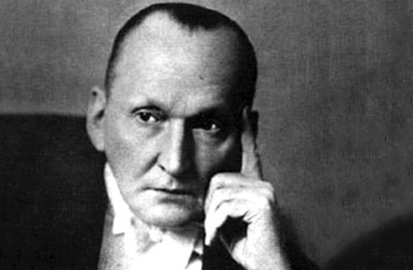

Slide 15
За границей в 1921-1922 годах Вертинский выступает в Турции, Румынии, Бессарабии, в 1923-1927 годах – в Польше, Австрии, Венгрии, Германии. С 1927 по 1934 год живет во Франции, гастролирует в Италии и Англии. С 1934 по 1935 год выступает в США, где в Нью-Йорке на его концерте на почетных местах сидели Балиев, Мясин, Фокин, Шаляпин, Рахманинов, Марлен Дитрих, Бинг Кросби. После этого была шанхайская эмиграция.

Slide 16
Воздетые вверх руки Вертинского молили уже не о радости души, а о спасении России. Ностальгия стала его музой. Песни превратились в маленькие баллады. Персонажи этих песен – клоуны и кокаинистки, танцовщицы кабаре и кинозвезды, капризные дамы в шикарных манто и бродяги, артисты и сутенеры, пажи и лорды. Все они любят, страдают, мечтают о счастье, тоскуют, стремительно гонятся за жизнью и рыдают от ее пощечин. Артист теперь стоял перед публикой, одетый во фрак, ослепительно белую манишку и лаковые туфли. Его мастерство было виртуозным. Вертинского называли «Шаляпиным эстрады», «сказителем русской сцены».

Slide 17
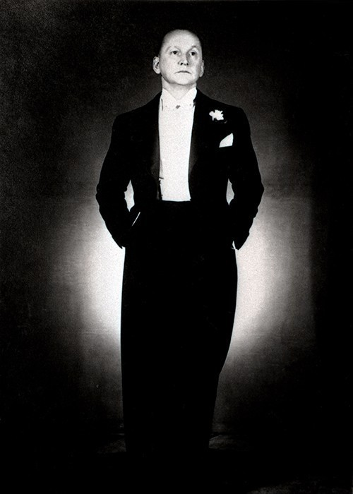

Slide 18
…И тогда с потухшей елки тихо спрыгнул желтый Ангел И сказал: «Маэстро бедный, Вы устали, Вы больны. Говорят, что Вы в притонах по ночам поете танго. Даже в нашем добром небе были все удивлены». И, закрыв лицо руками, я внимал жестокой речи, Утирая фраком слезы, слезы боли и стыда. А высоко в синем небе догорали Божьи свечи И печальный желтый Ангел тихо таял без следа. 1934 Париж

Slide 19
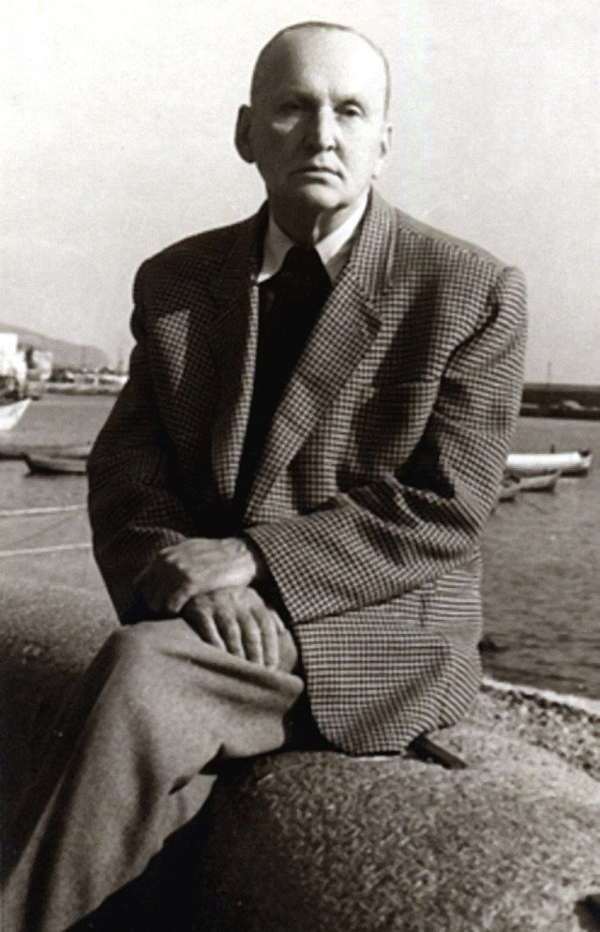

Slide 20
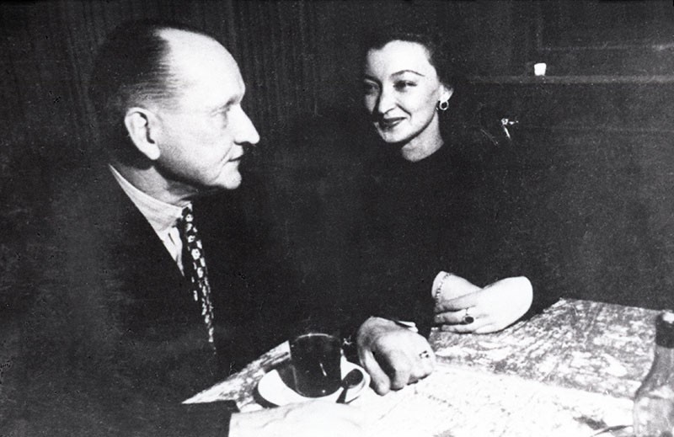

Slide 21
В 1940 году после концерта в шанхайском ночном клубе «Ренессанс» Вертинский познакомился с очаровательной Лидией Циргвава. Девушка родилась в Харбине, где в двадцатых годах проживало множество эмигрантов из бывшей Российской империи, работали русские рестораны, выходили газеты, для детей были открыты русские школы. Вертинскому с первого взгляда понравилась Лидия. Женихом и невестой они оставались всего один год. Их роман протекал, преимущественно, в письмах. Бракосочетание Александра Вертинского и Лидии Циргвава состоялось 26 апреля 1942 года в Кафедральном соборе в Шанхае.

Slide 22
Лидия Вертинская писала: «Александр Николаевич всегда держал меня во власти своего обаяния, таланта и своей ни на кого не похожей индивидуальности. Я всю жизнь была влюблена в Вертинского, в этого замечательного и очаровательного человека, в его неповторимое искусство, изумительные песни. Образ Вертинского, звучание его голоса, песен всегда в моей душе».

Slide 23
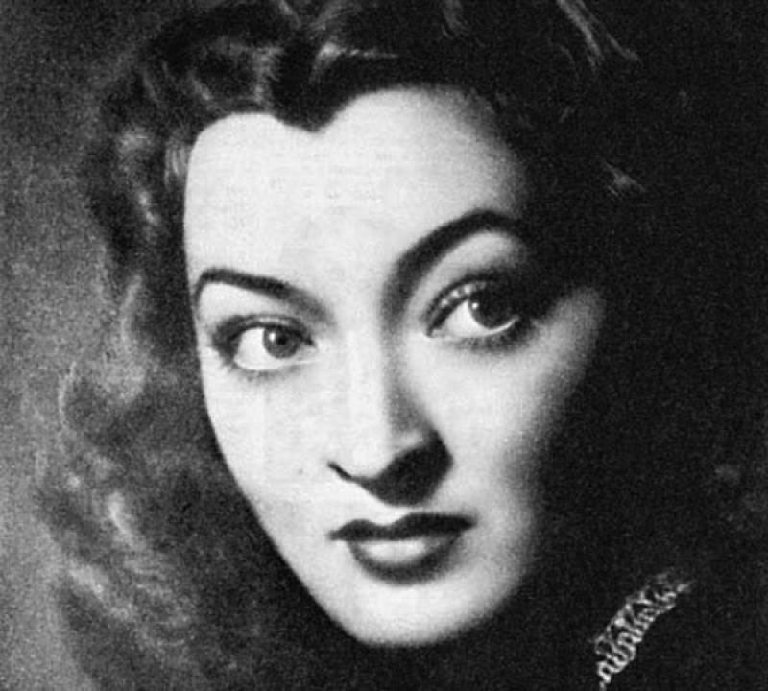

Slide 24
После начала Второй мировой войны на вершине своего успеха артист уже от имени своей семьи написал советскому правительству: «Жить вдали от Родины теперь, когда она обливается кровью, и быть бессильным ей помочь – самое ужасное… Пустите нас домой». Когда Вертинские с маленькой Марианной приехали в Россию, певец давал много благотворительных концертов в пользу солдат-калек и детей-сирот. Он пел во всех русских глубинках, веря, что его песни отогревают сердца людей. Здесь с полной отдачей сил и таланта пропел он последние годы своей жизни.

Slide 25
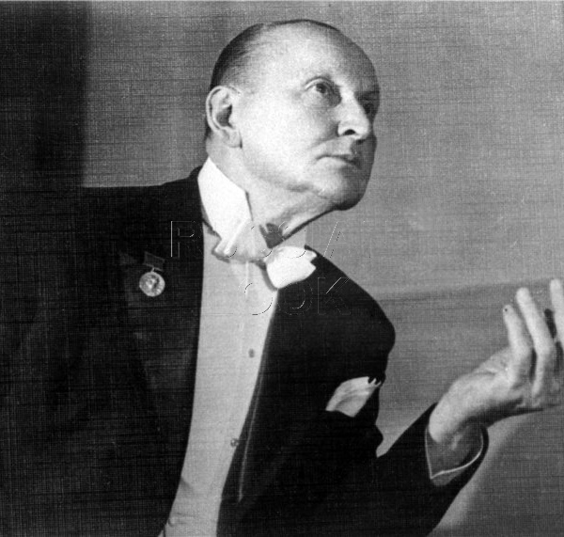

Slide 26
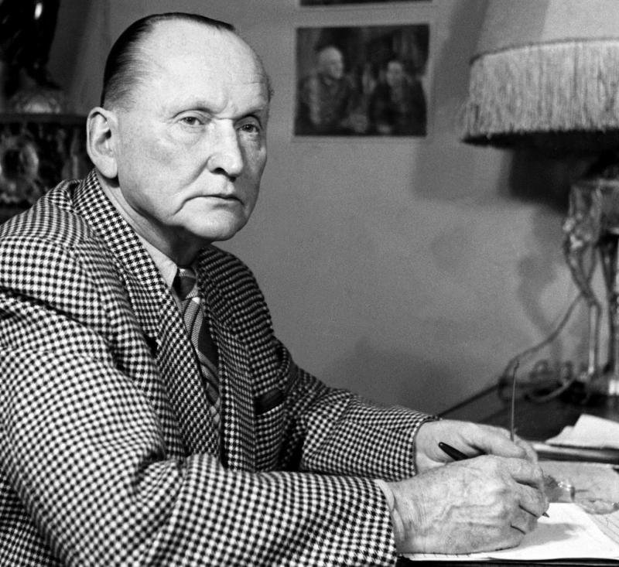

Slide 27
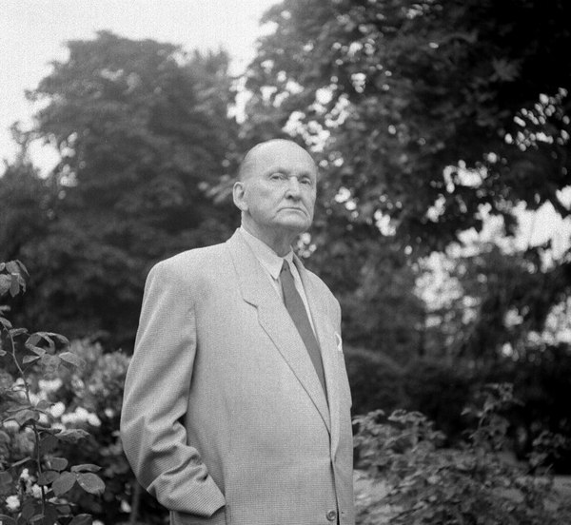

Slide 28
Как жаль, что с годами уходит Чудесный мой песенный дар. Как жаль, что в крови уж не бродит Весенний влюбленный угар. И вот, когда должно и надо Весь мир своей песней будить, Какого-то сладкого яда Уже не хватает в груди… И только в забытом мотиве, Уже бесконечно чужом, В огромной, как век перспективе Мне прошлое машет крылом. 1950-е годы.

Slide 29
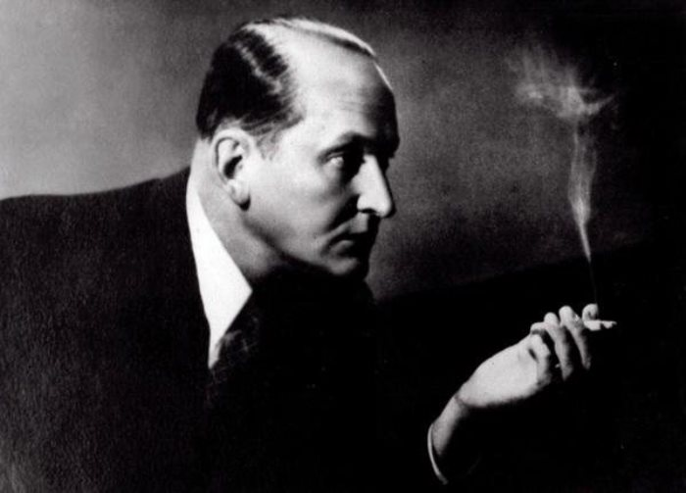

Slide 30
Имя Вертинского – легенда. Его песни так и не окрасились революционным или советским пафосом. Его поэзия, музыка, пение – это шедевр эпохи русского декаданса, последняя звезда на небосклоне Серебряного века России. «И в хаосе этого страшного мира, Под бешеный вихрь огня Проносится огромный, истрепанный том Шекспира И только маленький томик – меня…»

Slide 31
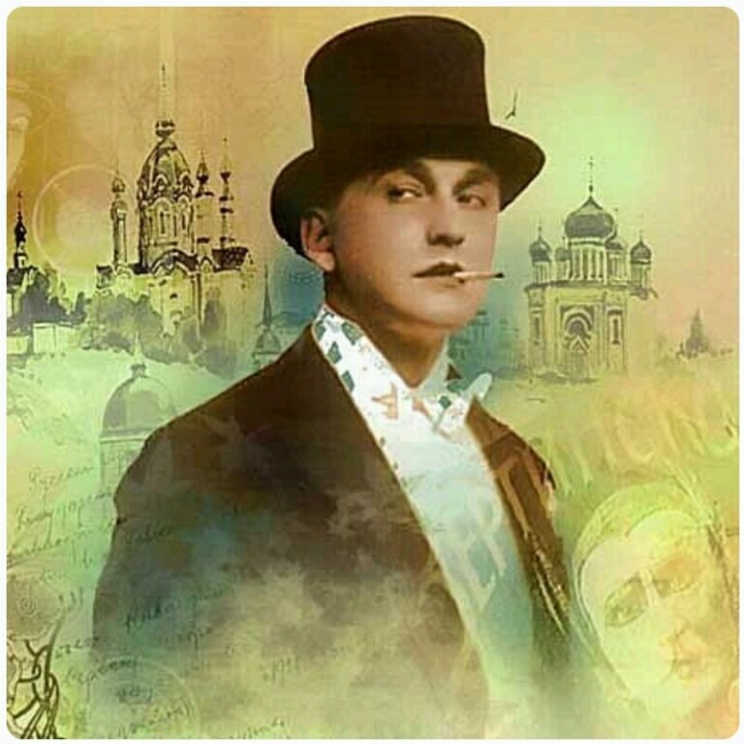
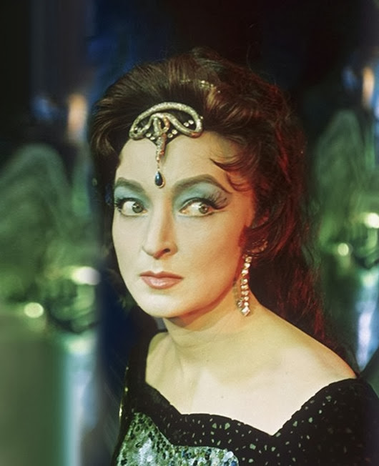
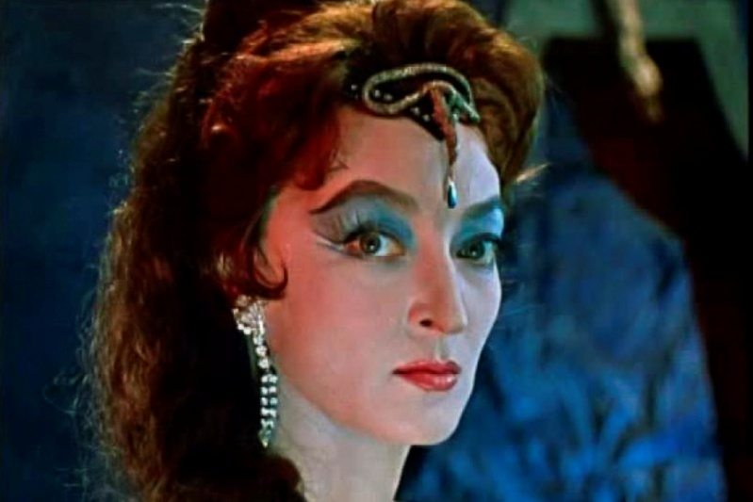
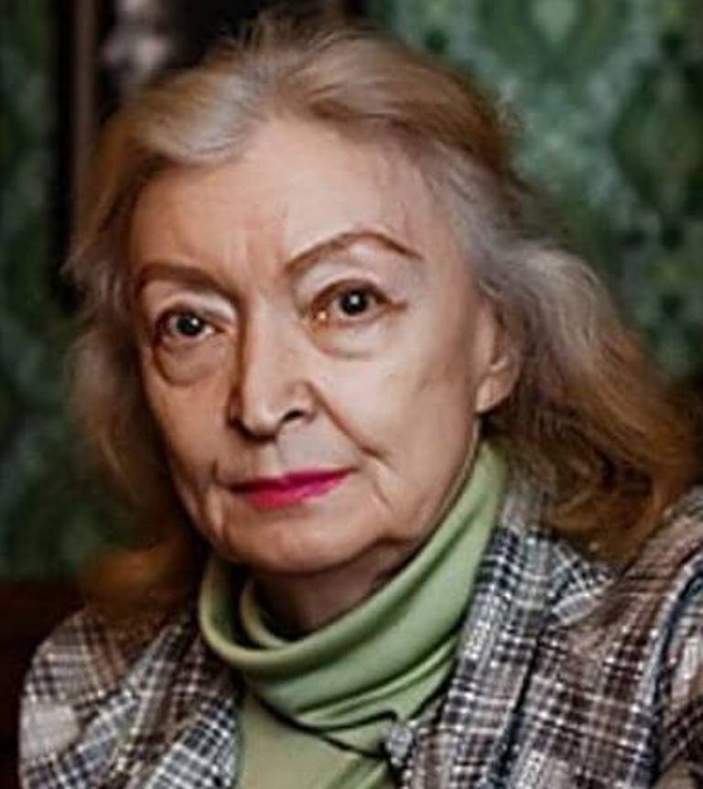
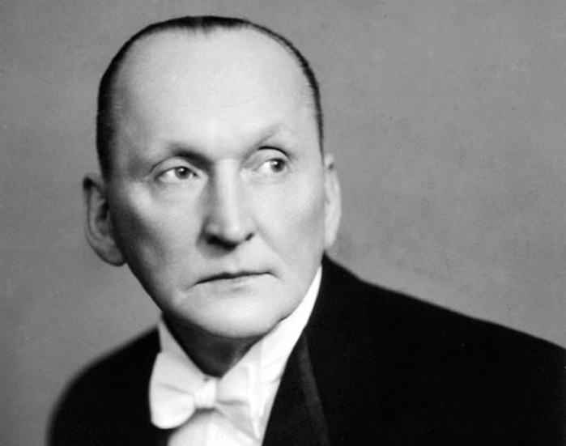
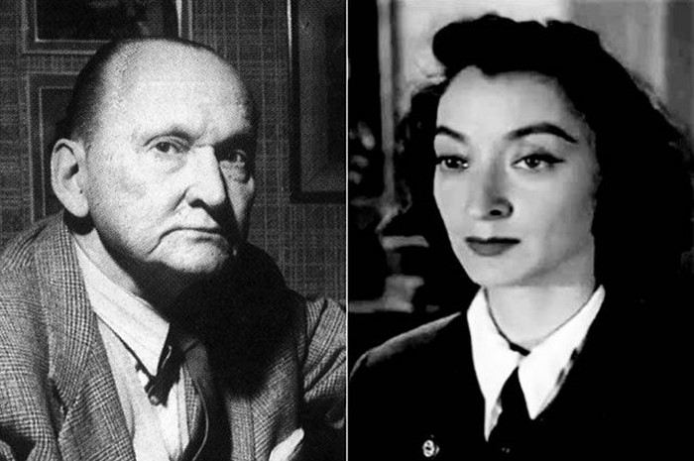

Slide 32
85.3 В358 Вертинская, Лидия Владимировна. Синяя птица любви : [мемуары] / Лидия Вертинская; вед. ред. Л. К. Лузгина. - Москва : Вагриус, 2004. - 464 с. : фот.

Slide 33
Совсем юной девушкой Лидия вышла замуж в Китае за «певца Серебряного века» Александра Вертинского, когда долгие странствия эмигранта, начавшиеся в 1919 году, завершались. Он называл ее «белой птицей Спасения», своей «иконкой». В течение пятнадцати счастливых супружеских лет Вертинский писал жене бесчисленные письма из «гастрольных ссылок», полные любви, нежности и заботы о дочерях – Марианне и Анастасии, ставших впоследствии звездами отечественного кинематографа. После долгих размышлений Лидия Вертинская решилась опубликовать переписку с мужем и рассказать о нем – замечательном артисте, родоначальнике блистательной творческой династии.

Slide 34
85.33(2) Б124 Бабенко, Владимир Гаврилович. Артист Александр Вертинский : материалы к биографии, размышления / В. Г. Бабенко. - Свердловск : Изд-во Уральского ун-та, 1989. - 144 с.

Slide 35
Имя А. Н. Вертинского (1889-1957) пользуется в нашей стране заслуженной любовью и популярностью. Но сведения об артисте читатель может найти только в небольших статьях, заметках, воспоминаниях. В настоящей книге сделана попытка последовательно рассказать о жизни и творчестве Александра Вертинского.

Slide 36
84(2Рос=Рус)6 В358 Вертинский, Александр Николаевич. Дорогой длинною... : стихи, песни, рассказы, зарисовки, размышления, письма / А. H. Вертинский; послесл. К. Рудницкого. - Москва : Правда, 1990. - 572 с. : фот.

Slide 37
В настоящее издание включены воспоминания, стихи и песни, рассказы и письма А. Н. Вертинского – поэта, композитора, артиста, человека незаурядной судьбы. Мемуары дают читателю вполне реальное представление о детстве, юности, первых шагах в искусстве А. Вертинского, о горести эмигрантских скитаний, о его тяге к отечеству, о возвращении на «милую навеки» родину после двадцатитрехлетнего странствия по свету.

Slide 38
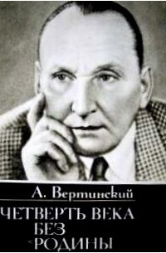

Slide 39
Он был уникальным человеком – Александр Николаевич Вертинский. Добрый, невероятно широкий, любил детей, никогда не был мелочным. А еще он был очень талантливым и скромным. Счастье ли, если человек рождается талантливым? И счастье, и несчастье. Это в любом случае испытание для человека, тяжелейшее… Анастасия Вертинская

